Slide 1
Le numérique dans les formations du BTP
Vendredi 5 décembre 2014 - Paris
Alain JUNG
alain.jung@ac-strasbourg.fr
Notes:
1

Slide 2
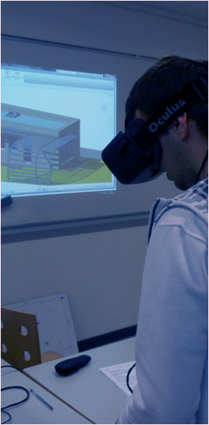
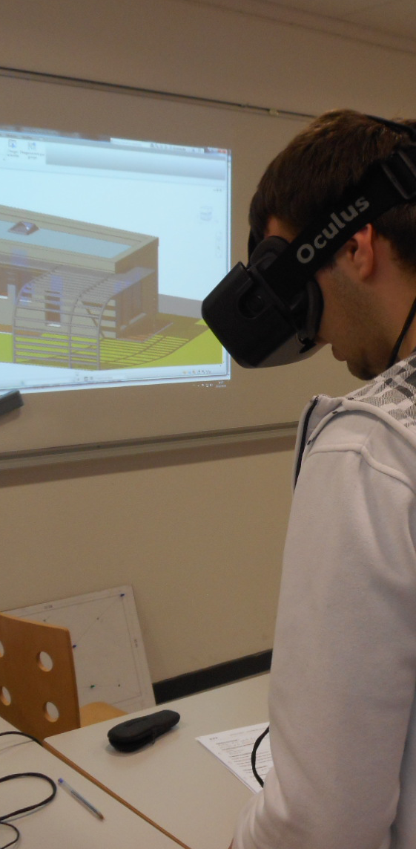
Sommaire
La 3D en STI Génie Civil
1
La 3D en STI Génie Civil
2
Le BIM en Alsace
3
Le concept BIM en STI2D
4
Le club BIM au lycée JB Schwilgué
5
Aller plus loin
Notes:
2
Avant la réforme STI2D, il y avait le baccalauréat STI Génie Civil.
Dans ce cadre nous avons fait nos premiers pas avec la 3D face à des élèves, c’était en 2005 presque 10 ans !
Qu’avons nous fait ?

Slide 3
La 3D en STI Génie Civil
Nos premiers pas avec la 3D
Nos premiers pas avec la 3D étaient pour motiver nos élèves à apprendre une langue étrangère dans un contexte technologique.
rentrée scolaire 2005
Notes:
Nous avons choisi un outil, ALLPLAN, nous avons choisi une école allemande qui utilise le même logiciel avec leurs élèves. La société Nemetschek nous a ouvert sa base de donnée clients pour trouver ce partenaire. Europa Berufsschule de Weiden en Bavière.
Nous avons signé un partenariat et développer des projets autour de cet outil avec les élèves des deux pays. Fort de cet expérience nous avons étendu nos partenariats avec l’Angleterre, puis d’autres pays au travers de projets Comenius.

Slide 4
Sommaire
La 3D en STI Génie Civil
1
La 3D en STI Génie Civil
2
Le BIM en Alsace
3
Le concept BIM en STI2D
4
Le club BIM au lycée JB Schwilgué
5
Aller plus loin
Notes:
4
Avant la réforme STI2D, il y avait le baccalauréat STI Génie Civil.
Dans ce cadre nous avons fait nos premiers pas avec la 3D face à des élèves, c’était en 2005 presque 10 ans !
Quavons nous fait ?

Slide 5
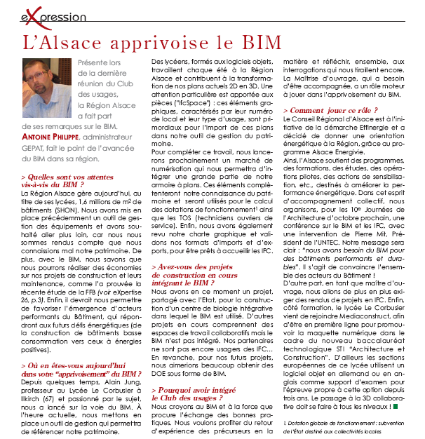
La lettre Expertise
La BIM en Alsace
Juillet 2010
« … Des lycéens formés aux logiciels objets, travaillent chaque été à la Région Alsace et contribuent à la transformation de nos plans actuels 2D en 3D. Une attention toute particulière est apportée aux piéces (« IFCSpace »)… »
Notes:
Un outil de gestion du patrimoine avancé qui possède à la fois une base graphique et des informations utiles à sa maintenance.

Slide 6
Conférence et table ronde à la Maison de la Région le 19 octobre 2010
La BIM en Alsace
Octobre 2010

Slide 7
Formation académique
La BIM en Alsace
Séminaire académique lycées professionnels
Lycée Heinrich Nessel - HAGUENAU
GAR AC: La maquette numérique (BIM) en STI2D
Lycée Schwilgué – SÉLESTAT
2013-2014

Slide 8
Le Pôle Energievie
Le BIM en Alsace
2014
Notes:
Le POLE de compétence va ouvrir un socle régional de moyens et de compétences avec :
Les acteurs de la construction (industriels, PME, artisans, écoles d’architecture, d’ingénieurs, lycées, etc..).

Slide 9
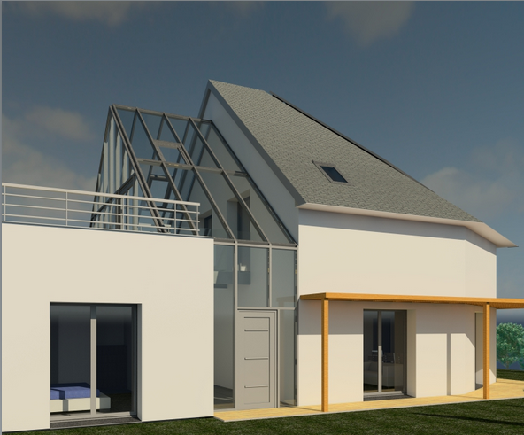
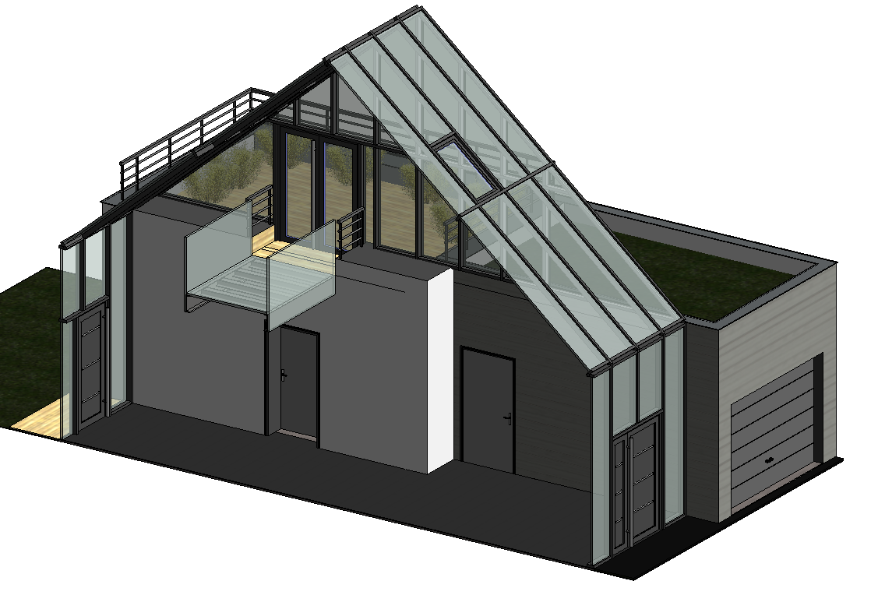
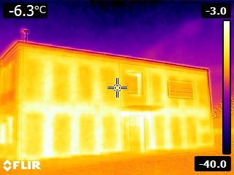
La BIM en Alsace
Exemples - session d’examen 2015 – Académie de Strasbourg
Lycée Louis Armand – Mulhouse – problématique d’une construction neuve
La maison « multiconfort » de Saint Gobain
Approche réglementaire
RT2012
Exportation
Simulation des
7 clés d’une rénovation BBC
Un bâtiment du lycée
problématique de rénovation – Lycée Jean Baptiste Schwilgué – Sélestat
Notes:
2 Exemples d’usages et doutils utilisés.
Soit un logiciel objet 3D (Allplan et/ou Revit) vers Archiwizard.

Slide 10
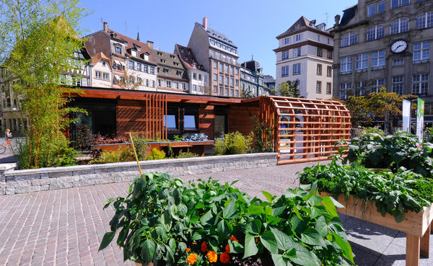
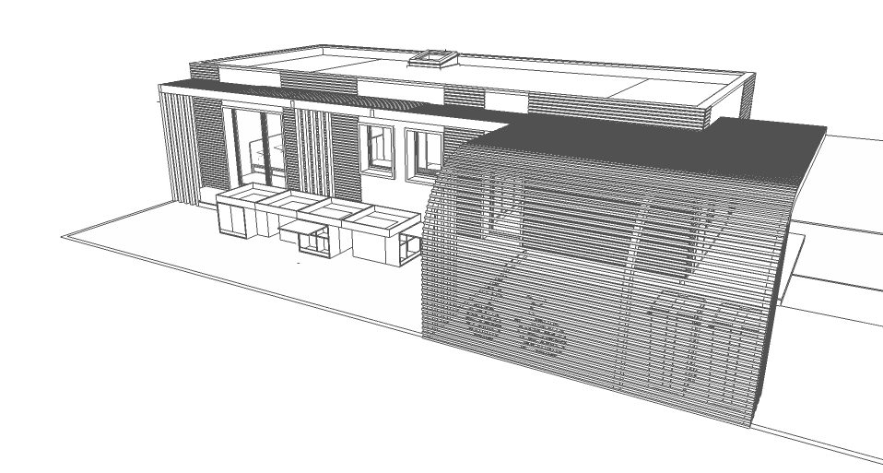
Démonstration d’un outil - logiciel de simulation thermique
Maison AA – Cabinet d’architecture Natura Concept
Notes:
Archiwizard

Slide 11
Sommaire
La 3D en STI Génie Civil
1
La 3D en STI Génie Civil
2
Le BIM en Alsace
3
Le concept BIM en STI2D
4
Le club BIM au lycée JB Schwilgué
5
Aller plus loin
Notes:
11
Avant la réforme STI2D, il y avait le baccalauréat STI Génie Civil.
Dans ce cadre nous avons fait nos premiers pas avec la 3D face à des élèves, c’était en 2005 presque 10 ans !
Quavons nous fait ?

Slide 12
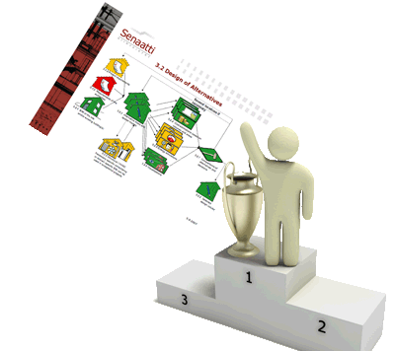
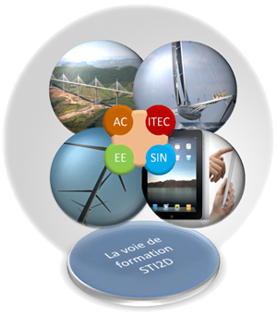
Le concept BIM en STI2D
Avant tout une démarche globale et transversale
une prise en compte de la chaîne numérique
Notes:
Souvent on a la mauvaise habitude de focaliser sur les outils BIM (Revit, Allplan, Archiwizard, Elodie-CSTB, etc..) mais je pense que le cœur du BIM pour les STI2D est de comprendre et d’utiliser la chaine numérique dans l’acteur de construire ou rénover.
L’exemple graphique qui résume très bien mon point de vue est le PROJET Senatti.

Slide 13
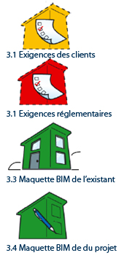
Le concept BIM en STI2D
Documents SENATTE - 2007
3.3 ETUDES: « de l’esquisse au projet »
3.3 ETUDES: « de l’esquisse au projet »
3.2.7 Un choix validé
Notes:
La maquette numérique (BIM) doit servir à comprendre les différentes étapes du cycle de vie d’un ouvrage et d’en repérer les informations indispensables (choix des caractéristiques et attributs).

Slide 14
Sommaire
La 3D en STI Génie Civil
1
La 3D en STI Génie Civil
2
Le BIM en Alsace
3
Le concept BIM en STI2D
4
Le club BIM au lycée JB Schwilgué
5
Aller plus loin
Notes:
14
Avant la réforme STI2D, il y avait le baccalauréat STI Génie Civil.
Dans ce cadre nous avons fait nos premiers pas avec la 3D face à des élèves, c’était en 2005 presque 10 ans !
Quavons nous fait ?

Slide 15
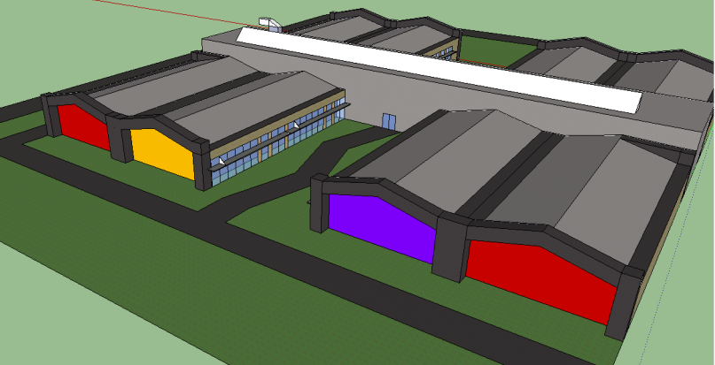
Un club pour y faire quoi ?
La réalité virtuelle
La maquette
Le réel
Le lycée J-B. Schwilgué de Sélestat
Promenade virtuelle dans le lycée à l’aide d’un casque OCULUS RIFT
Club soutenu par
Le modèle numérique du lycée
Appel à projets : « Ville intelligente»
Notes:
Pourquoi un club ? au même titre que le club photos ou théâtre pour donner à nos jeunes un espace d’expression et d’épanouissement.
Le jeux premier loisir des jeunes
Pour y faire quoi ? Construire la maquette numérique du lycée
Le réel: un endroit que les élèves connaissent bien
La maquette : les problèmes de levé, de précision, de limites de représentation

Slide 16
Sommaire
La 3D en STI Génie Civil
1
La 3D en STI Génie Civil
2
Le BIM en Alsace
3
Le concept BIM en STI2D
4
Le club BIM au lycée JB Schwilgué
5
Aller plus loin
Notes:
16
Avant la réforme STI2D, il y avait le baccalauréat STI Génie Civil.
Dans ce cadre nous avons fait nos premiers pas avec la 3D face à des élèves, c’était en 2005 presque 10 ans !
Quavons nous fait ?

Slide 17
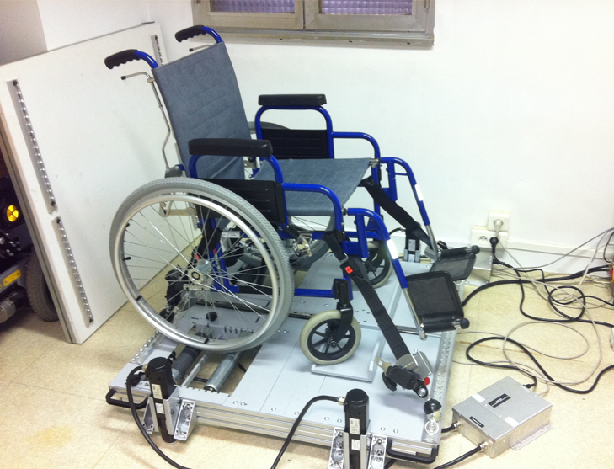
Aller plus loin
Visualisation
Simulation thermique
Impact environnemental
Evaluer le confort
Immersion
Maquette numérique BIM
Conception architecturale
Gestion du patrimoine
Etudes des coûts
Contrôle réglementaire
Simulation thermique

Slide 18
Sommaire
Le numérique dans les formations du BTP
1
La 3D en STI Génie Civil
2
Le BIM en Alsace
3
Le concept BIM en STI2D
4
Le club BIM au lycée JB Schwilgué
5
Aller plus loin
Merci de votre attention
Alain JUNG
alain.jung@ac-strasbourg.fr
Notes:
18

